Slide 1
ВУГЛЕВОДИ
Глюкоза
Крохмаль
Сахароза
Целюлоза

Slide 2
Мета уроку:
ознайомити учнів із класифікацією вуглеводів, їх застосуванням.
дати уявлення про молекулярні та структурні формули глюкози, сахарази, крохмалю та целюлози;
ознайомити учнів з якісною реакцією на глюкозу, як речовину з мішаними функціональними групами;
показати поширення вуглеводів у природі, їх біологічну роль;

Slide 3
План Уроку:
1. Вуглеводи, їх склад і значення
2. Класифікація вуглеводів
3. Глюкоза, як представник моносахаридів
  а) склад і будова молекули глюкози
  б) значення та застосування глюкози
4. Сахароза, як представник дисахаридів
  а) фізичні та хімічні властивості
  б) застосування і значення сахарози
5. Крохмаль та целюлоза – представники полісахаридів

Slide 4
Класифікація вуглеводів
Моносахариди
Гектози
Глюкоза
Фруктоза
Пентози
Рибоза
Дезоксирибоза

Slide 5
Дисахариди
Сахароза
Лактоза
Мальтоза
Полісахариди
Крохмаль
Целюлоза

Slide 6

Склад і будова глюкози
Експериментальними дослідами доведено, що глюкоза являє собою 5-ти атомний спирт і має альдегідну функціональну групу, є речовиною з різними функціональними групами - це альдегідоспирт її молекула має таку будову:
Молекулярна формула С₆Н₁₂О₆ належить до гексоз.

Slide 7

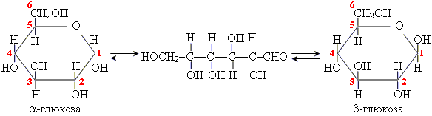
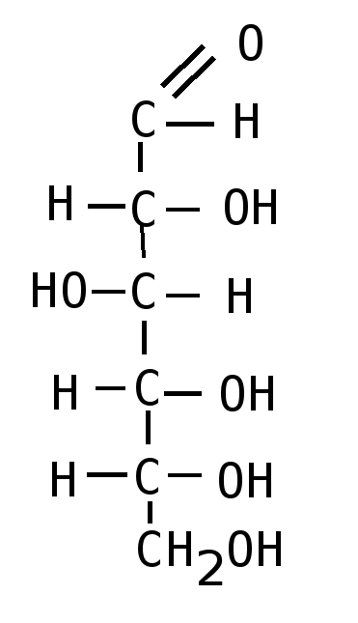
Її будова ускладнюється можливістю внутрішньо молекулярної взаємодії гідроксильної та карбонільної груп завдяки чому глюкоза існує не тільки у ланцюговій формі, а й в циклічних α – та β – формах. Ізомер глюкози має таку ж формулу, як і фруктоза, але за будовою належить до кетоноспиртів.

Slide 8
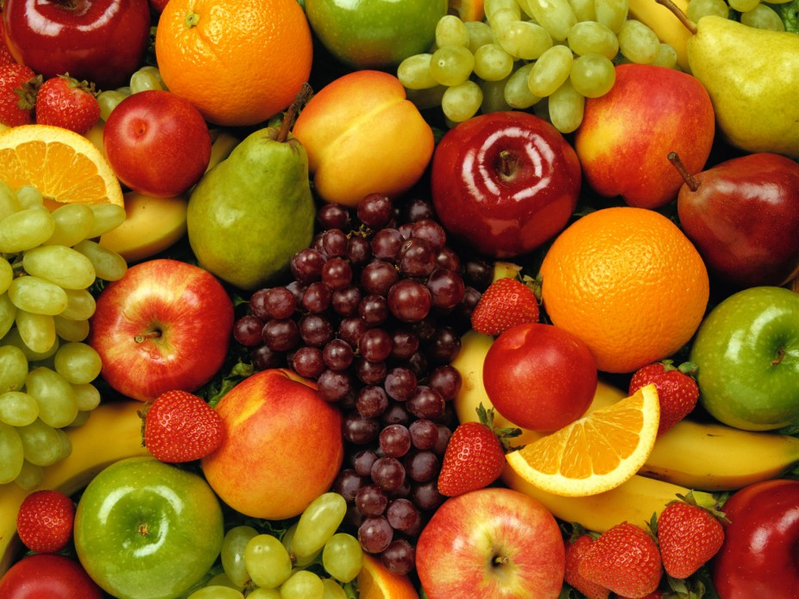

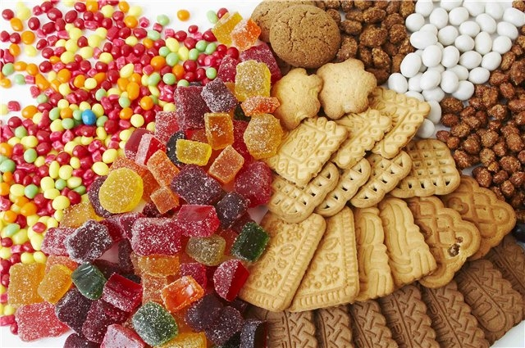
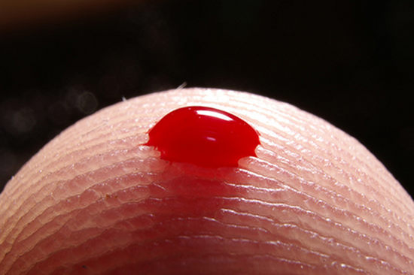
Значення та застосування глюкози
Глюкоза - цінна поживна речовина. При окисненні у її тканинах вивільняється значна енергія, необхідна для життєдіяльності організму.
С₆Н₁₂О₆ + 6О₂ = 6СО₂ + 6Н₂О
В обміні речовин глюкоза займає центральне місце, є енергетичним «паливом» для численних процесів в клітинах організму. Глюкоза - необхідний компонент крові, її вміст у крові людини становить 80 -120 мг в 100 мл . Вона легко і швидко засвоюється і застосовується як лікувальний препарат. А також широко використовується в харчовій і кондитерській промисловості, для обробки і фарбування тканин та шкіри, у виробництві дзеркал.

Slide 9
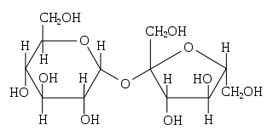
Сахароза, як представник дисахаридів
Сахарозу, порівняно з глюкозою можна розглядати ніби подвійним цукром, тому вона належить до дисахаридів. Її багато міститься у цукрових буряках, березовому і кленовому соках, плодах і овочах.
Сахароза, яку ще називають буряковим або тростинним цукром має молекулярну формулу С₁₂Н₂₂О₁₁ і складається із сполучених між собою залишків молекул глюкози і фруктози.
С₁₂Н₂₂О₁₁ + Н₂О = С₆Н₁₂О₆ + С₆Н₁₂О₆

Slide 10
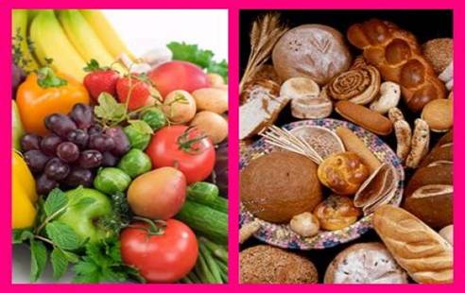
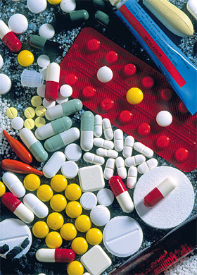
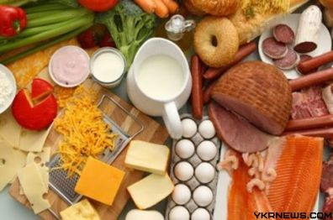
Застосування сахарози
Сахароза не лише важливий продукт харчування, яка є основним джерелом вуглеводів, її використовують в харчовій і кондитерській промисловості, з неї виготовляють ліки, спирт, пластмаси.

Slide 11
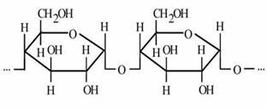
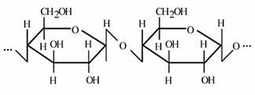
Крохмаль та целюлоза - представники полісахаридів
Крохмаль - білий порошок з характерним хрускотом, не розчинний у воді, в гарячій воді набухає утворюючи клейстер.
Целюлоза – біла волокниста речовина, не розчинна у воді і інших розчинниках. Молекули її мають лінійну будову і n – ступінь полімеризації значно більша ніж у крохмалі тому легко утворює волокна.
Крохмаль і целюлоза мають однаковий склад і формулу (С₆Н₁₀О₅)_{n} і належать до природних полімерів, що синтезуються в рослинах із глюкози:
n С₆Н₁₂О₆ = (C₆H₁₀O₅)_{n} + n H₂O

